Slide 1
新形态一体化教材建设
探索与实践
高等教育出版社

Slide 2
研发背景
新形态一体化教材的建设
新形态一体化教材延伸（一书一码）
目
录

Slide 3

满足教育信息化发展需要
2015年7月颁布
国务院关于积极推进"互联网＋"行动的指导意见
研
发
背
景
2012年9月5日
2015年11月19日
全国教育信息化工作电视电话会议
Notes:
重点行动 （六）“互联网+”益民服务
5.探索新型教育服务供给方式。鼓励互联网企业与社会教育机构根据市场需求开发数字教育资源，提供网络化教育服务。鼓励学校利用数字教育资源及教育服务平台，逐步探索网络化教育新模式，扩大优质教育资源覆盖面，促进教育公平。鼓励学校通过与互联网企业合作等方式，对接线上线下教育资源，探索基础教育、职业教育等教育公共服务提供新方式。推动开展学历教育在线课程资源共享，推广大规模在线开放课程等网络学习模式，探索建立网络学习学分认定与学分转换等制度，加快推动高等教育服务模式变革。
全国教育信息化工作电视电话会议(确定基于”三通两平台”模式的教育信息化发展导向,即实现”宽带网络校校通” \“教学资源班班通”\”网络学习空间人人通”;加强数字教育资源公共服务平台\教育管理信息系统平台建设)

Slide 4
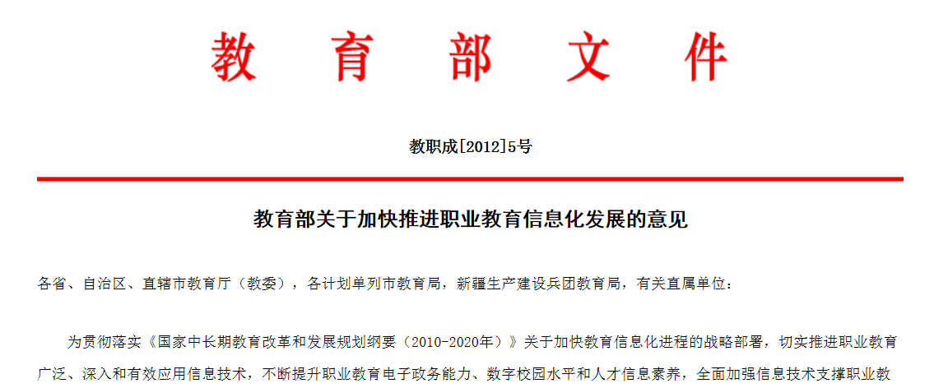
满足教育信息化发展需要
研
发
背
景
9. 加快提高职业院校数字校园建设水平。
......积极推进信息技术进校园、进课堂、进教材，促进信息技术与教育过程、内容、方法和质量评价的深度融合，提高教育教学质量；……
Notes:
教育部文件 教育部关于加快推进职业教育信息化发展的意见

Slide 5
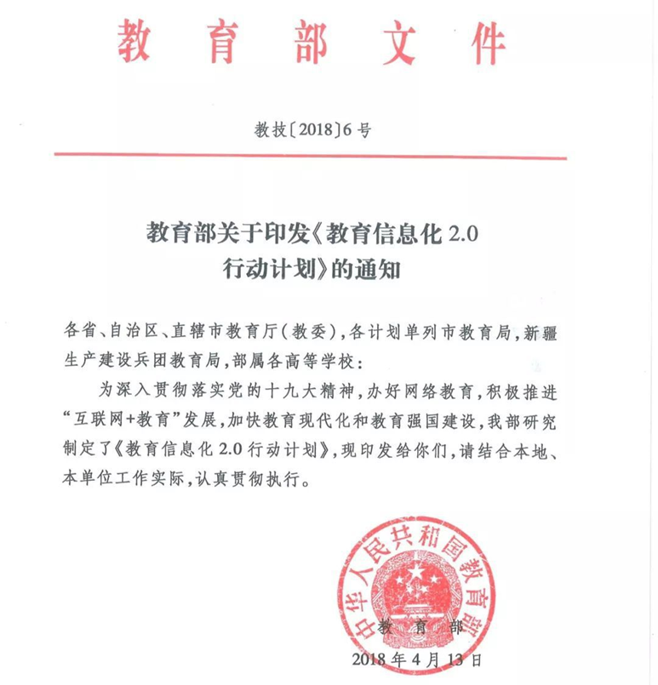
满足教育信息化发展需要
互联网+教育
研
发
背
景
教育信息化有两层含义：
一是把提高信息素养纳入教育目标，培养适应信息社会的人才；
二是把信息技术手段有效应用于教学与科研，注重教育信息资源的开发和利用。
Notes:
教育部文件 教育信息化2.0行动计划

Slide 6
新形态一体化教材建设
教
材
建
设
纸制教材
核心
互联网
载体
信息技术
手段
教材资源
融合
多终端
应用
结构化
课程
碎片化
资源
一体化设计
“教材+实训+资源”一体化设计
Notes:
什么是一体化教材

Slide 7
新形态一体化教材建设
教材
平台
资源
平台
相互融合
教
材
建
设
教材
教学资源
基于课程需要，满足教学需求
Notes:
国家专业教学资源库
爱课程
智慧职教
等

Slide 8
新形态一体化教材建设
新华智库统计
教
材
建
设
教材数字资源优势出版社
数字资源教材获奖分布
50%
高等教育出版社
40%
高等教育出版社
15%
机械工业出版社
35%
科学出版社
6%
北京师范大学出版社
11%
化学工业出版社

Slide 9




新形态一体化教材建设
新
形
态
教
材

Slide 10
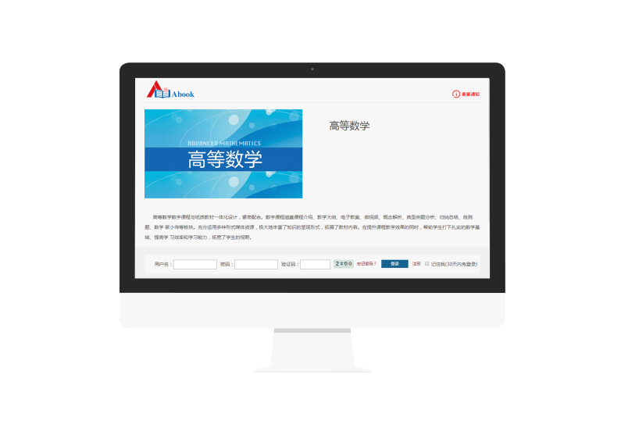
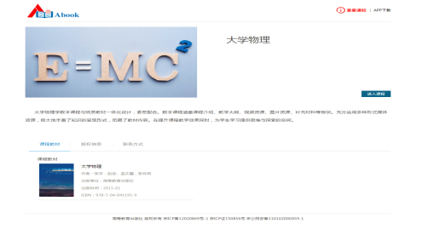


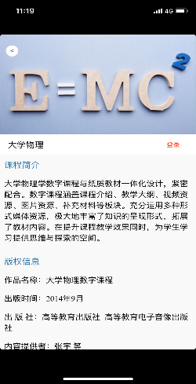

新形态一体化教材建设
二
维
码
http://abook.hep.com.cn/
新
形
态
教
材
Abook APP 下载
Notes:
一体化设计，内容深度融合
纸制教材内容更加精炼
数字平台内容丰富、更新快捷
为个性化学习创设了空间

Slide 11
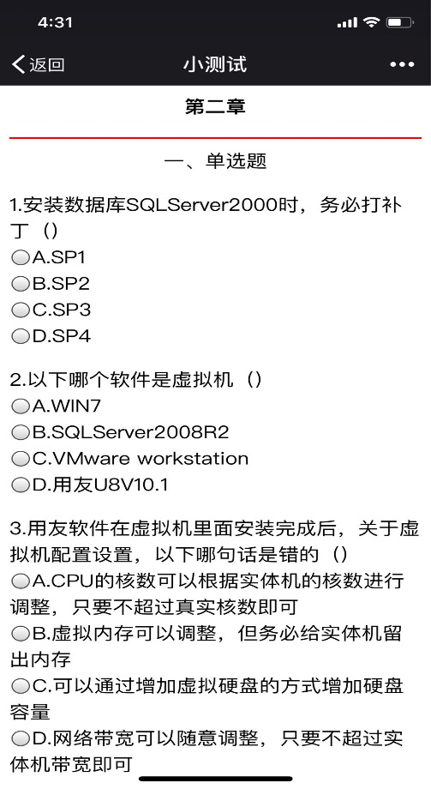
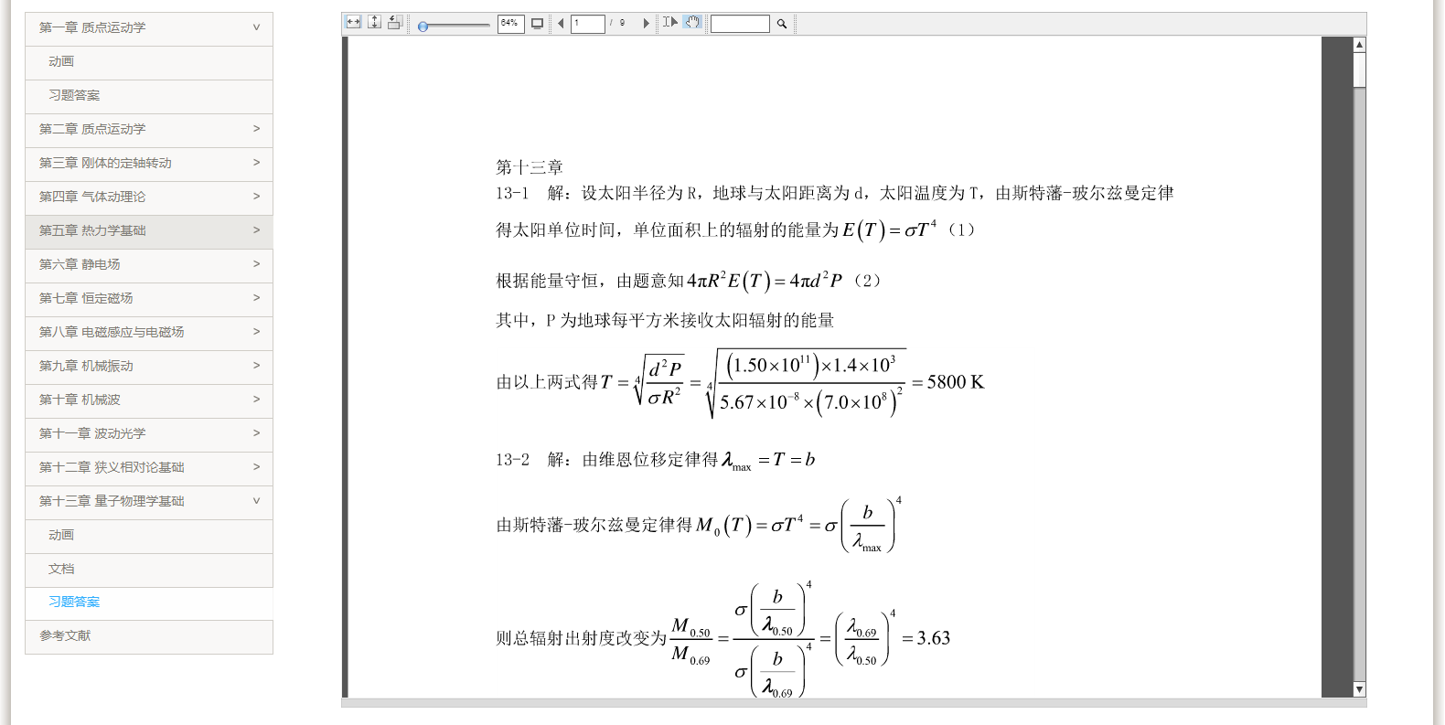


新形态一体化教材建设
新
形
态
教
材
习题答案及自测
Notes:
习题答案及自测自评

Slide 12

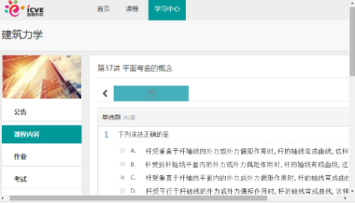

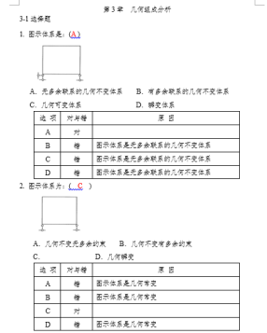



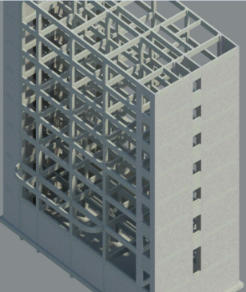




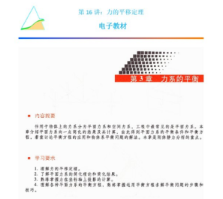
新形态一体化教材建设
新
形
态
教
材
题
库
微课
造型图片
资源类型
演示视频
操
作
视
频
三维动画
文
档
资
源
Notes:
习题答案及自测自评

Slide 13
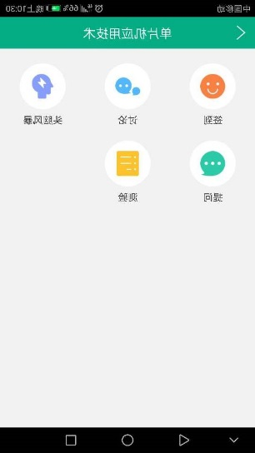
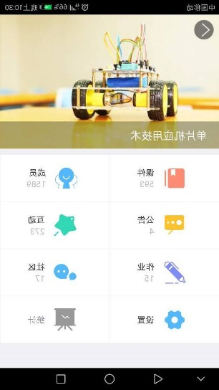
新形态一体化教材延伸（一书一码）
一
书
一
码
为教师教学服务
为编辑出版服务
预防盗版及旧书
流向查询等
Notes:
创建教学空间关联教师与学生
服务于教学 （签到考勤、发布公告、作业提交自动批改等、在线考试、统计分析学生学习情况、等等）
为出版服务（后台数据获取教师授课信息，利于精准营销、开发选题）
预防盗版及旧书（绑定微信或手机号，使用期限1年）

Slide 14
感谢聆听!

